Slide 1
Acción y efecto de la precipitación para la toma de decisiones en la ejecución de obras civiles en el valle de aburra.
Análisis Geoespacial
Universidad Nacional de Colombia
Sede Medellín
Manuel Acosta Correa
Notes:
Buenos días, soy Oscar Miranda, Ingeniero Civil, aspirante a la maestría de Ingeniería Estructural con una propuesta en el tema de instrumentación sísmica y monitoreo estructural en Ed indispensables en Medellín y el Valle de Aburra

Slide 2
Objetivos
Identificar las condiciones climáticas, basado en el histórico de datos de precipitación en puntos del Valle de Aburrá donde se localizan estaciones de medida.
Presentar el análisis de datos de precipitación bajo análisis computacional con la herramienta Google Colab.
Mostrar bajo horarios laborales las horas con mayor concentración de lluvia en los puntos analizados (Concentración de la población).

Slide 3
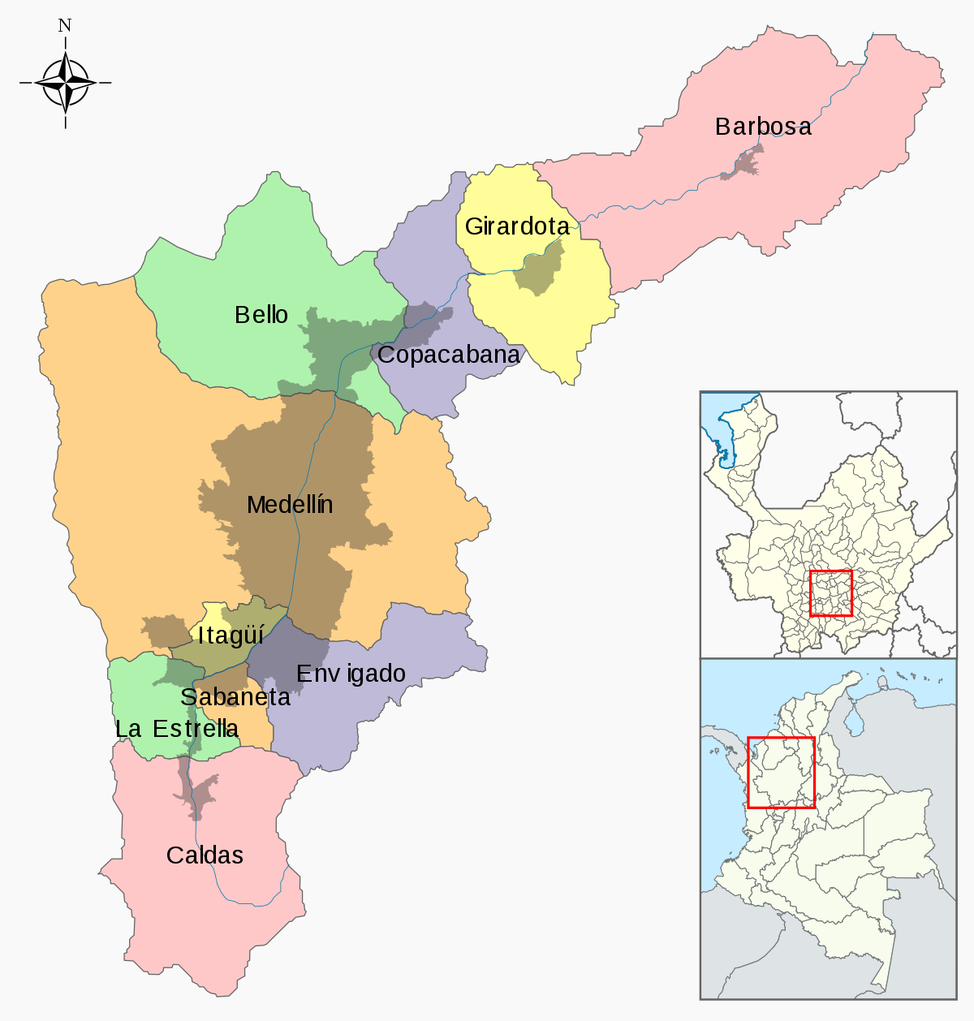
Imagen 1.

Slide 4
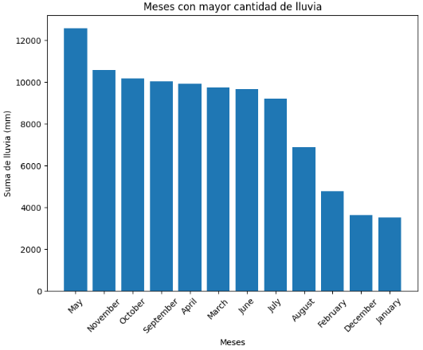
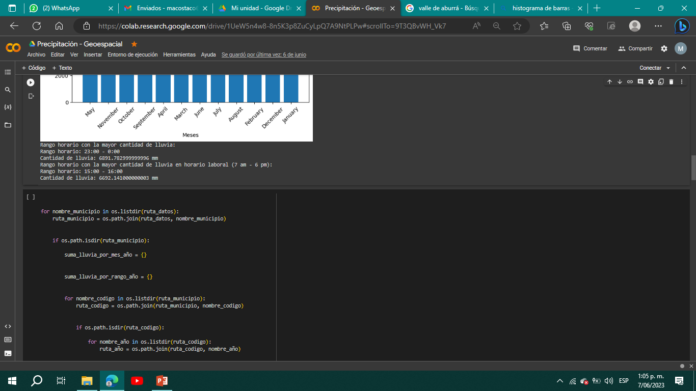
Histograma precipitación mensual total.

Slide 5
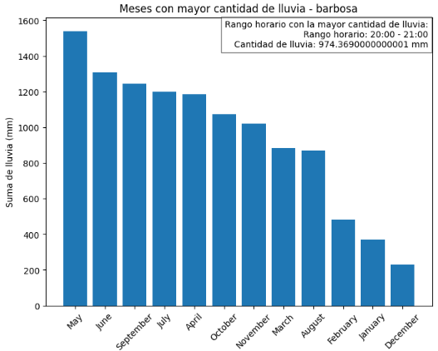

Algunos resultados – Municipio de Barbosa.

Slide 6
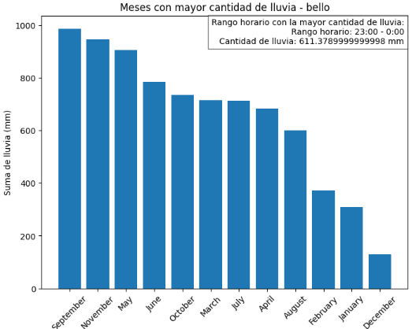

Algunos resultados – Municipio de Bello.

Slide 7
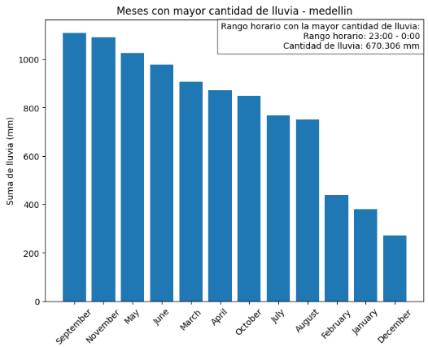

Algunos resultados – Municipio de Medellín.

Slide 8
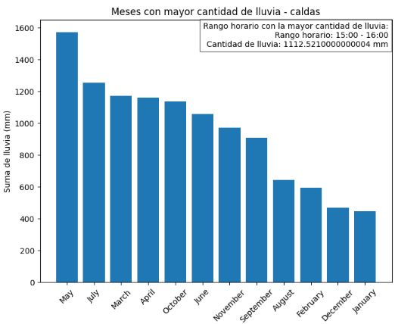

Algunos resultados – Municipio de Caldas.

Slide 9
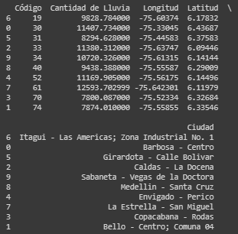
Localización de las estaciones.

Slide 10
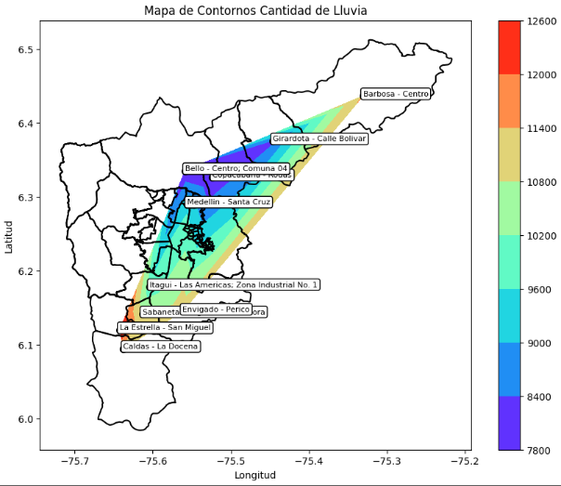

Slide 11
Referencias
Imagen 1 - valle de aburrá - Búsqueda de Google

